Slide 1

11장
데이터베이스
Notes:
20486A
02: Designing ASP.NET MVC 4 Web Applications

Slide 2
Module Overview
관계형데이터베이스(RDBMS) 소개
Sqlite3사용
Notes:
20486A
02: Designing ASP.NET MVC 4 Web Applications

Slide 3
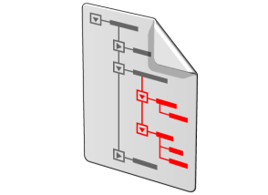


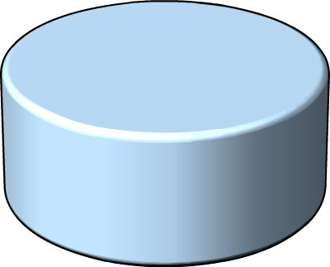
데이터베이스 소개
Query
응용프로그램
Data
관계형데이터베이스(RDBMS)

Slide 4
Relational Database 개념
Credu 데이터베이스
사원 테이블
기본키
외래키
부서 테이블
사원 테이블
EmployeeID
DepartID
사원명
1
100
전우치
2
101
홍길동
3
101
이순신

Slide 5
SQL(Structure Query Language)이란?
DDL(Data definition language)
데이터베이스의 객체를 생성, 수정, 삭제하는 언어
DML(Data manipulation language)
데이터를 다루는 언어
아래의 4가지 문장을 수업에서 사용
SELECT
INSERT
UPDATE
DELETE

Slide 6
Lesson 1: 데이터베이스 처리
여기서 사용하려는 SQLite3은 로컬 디스크 기반의 가벼운 데이터베이스 라이브러리이다.
이미 안드로이드, 아이폰, 윈도우폰 등에서 많이 사용되고 있다.
Notes:
20486A
02: Designing ASP.NET MVC 4 Web Applications

Slide 7
Lesson 1: 데이터베이스 처리
sqlite3 모듈: 데이터베이스 연결과 같은 전역적인 함수가 정의되어 있다.
sqlite3.connect(database[, timeout, isolation_level, detect_types, factory]) : SQLite3 DB에 연결하고 연결된 Connection객체를 반환한다.
sqlite3.complete_statement(sql) : 세미콜론으로 끝나는 SQL 문에 대해 True를 반환한다.
sqlite3.register_adapter(type, callable) : 사용자정의 파이썬 자료형을 SQLite3에서 사용하도록 등록한다.
sqlite3.register_converter(typename, callable) : SQLite3에 저장된 자료를 사용자정의 자료형으로 변환하는 함수를 등록한다.
Notes:
20486A
02: Designing ASP.NET MVC 4 Web Applications

Slide 8
Lesson 1: 데이터베이스 처리
Connection 클래스 : 연결된 데이터베이스를 동작시키는 역할을 한다.
Connection.cursor() : 커서 객체를 생성한다.
Connection.rollback() : 지금까지 작업한 내용을 DB에 반영하지 않고 트랜잭션 이전 상태로 되돌린다.
Connection.commit() : 지금까지 작업한 내용을 DB에 반영한다.
Connection.close() : DB연결을 종료한다.
Connection.execute(sql[, parameters]) : 임시 Cursor객체를 생성해 해당 execute 메서드를 실행한다.
Notes:
20486A
02: Designing ASP.NET MVC 4 Web Applications

Slide 9
Lesson 1: 데이터베이스 처리
Cursor 클래스 : 실질적으로 데이터베이스에서 SQL문장을 실행하고 조회된 결과를 가져오는 역할을 한다.
Cursor.execute(sql[, parameters]) : SQL문장을 실행한다.
Cursor.executemany(sql, seq_of_parameters) : 동일한 SQL문장을 매개변수만 변경하면서 실행한다.
Cursor.executescript(sql_script) : 세미콜론으로 구분된 SQL문장을 실행한다.
Cursor.fetchone() : 조회된 결과로부터 데이터 1개를 반환한다.
Cursor.fetchmany([size=cursor.arraysize]) : 입력 받은 size만큼의 데이터를 리스트 형태로 반환한다.
Cursor.fetchall() : 조회된 결과 모드를 리스트로 반환
Notes:
20486A
02: Designing ASP.NET MVC 4 Web Applications

Slide 10
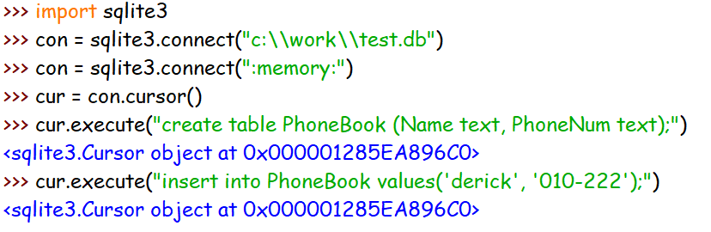
Lesson 1: 데이터베이스 처리
데이터베이스 연결 : 물리적인 DB파일이 없으면 생성되며, 파일이 이미 존재하면 그 DB파일을 사용한다.
SQL문 실행 : SQL문을 실행한다.
Notes:
20486A
02: Designing ASP.NET MVC 4 Web Applications

Slide 11
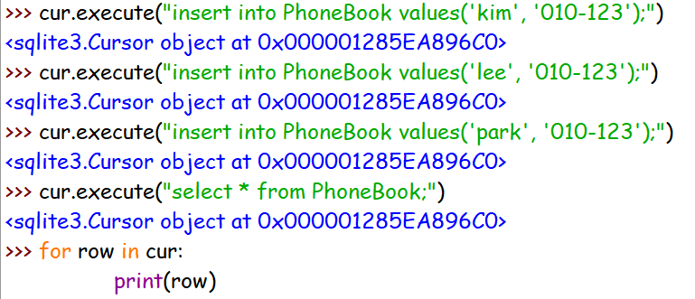
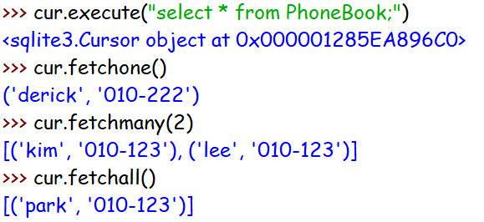
Lesson 1: 데이터베이스 처리
레코드 조회 : 입력된 데이터를 데이터베이스로부터 가져오는 메서드들
Notes:
20486A
02: Designing ASP.NET MVC 4 Web Applications

Slide 12
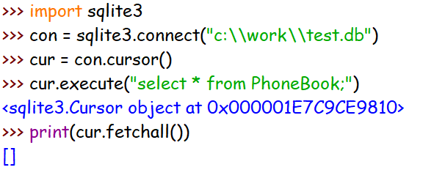
Lesson 1: 데이터베이스 처리
트랜잭션 처리 : 여러 개의 SQL구문을 하나의 실행단위로 묶어서 처리할 수 있다. 아래의 구문을 실행하고 커밋을 하지 않으면 데이터가 저장되지 않는다.
Notes:
20486A
02: Designing ASP.NET MVC 4 Web Applications

Slide 13
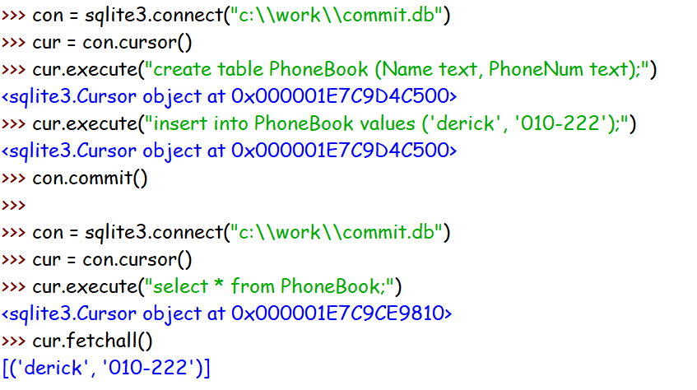
Lesson 1: 데이터베이스 처리
작업한 내용을 커밋 하면 저장이 완료된다.
Notes:
20486A
02: Designing ASP.NET MVC 4 Web Applications

Slide 14
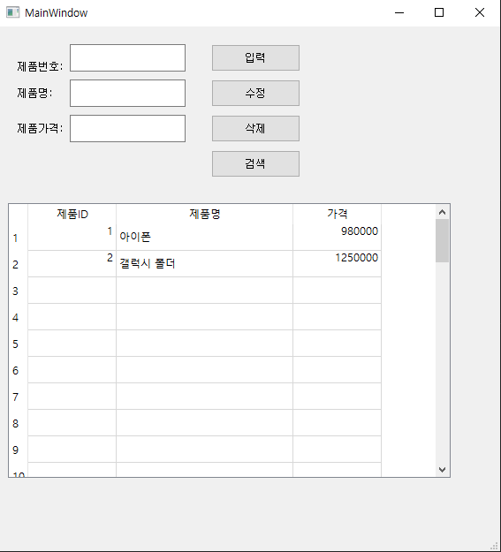
Lesson 1: 데이터베이스 처리
PyQt와 SQLite를 같이 사용하면 아래와 같은 프로그램을 생성할 수 있다.
기본적으로 많이 사용하는 입력,수정,삭제,검색 기능을 구현했다.
Notes:
20486A
02: Designing ASP.NET MVC 4 Web Applications

